Slide 1


基于交流阻抗技术的储能
电池状态快速检测系统
答辩人：莫智超
2025.10.29

Slide 2
目录
1.项目背景和意义
2.项目总体概述
3.项目原理
4.项目实施方案
--实验平台搭建
--老化实验方案
--阻抗谱结果分析
--特征参数提取
--SOH评估模型搭建
--EIS快速检测装置硬件开发
--项目成果与创新点

Slide 3




01项目背景 国家政策
01项目背景 国家政策
1
3
2015.5《中国制造2025》
2022.03《 “十四五”新型储能发展实施方案》
新能源发展提速，电池储能行业扩张迎来新周期
2
4
2021.07《关于加快推动新型储能发展的指导意见》
2025.02《新型储能制造业高质量发展行动方案》
1

Slide 4


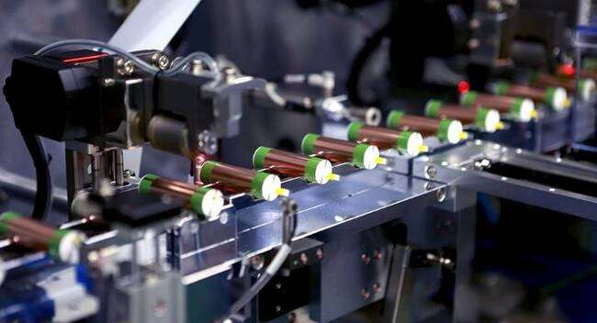

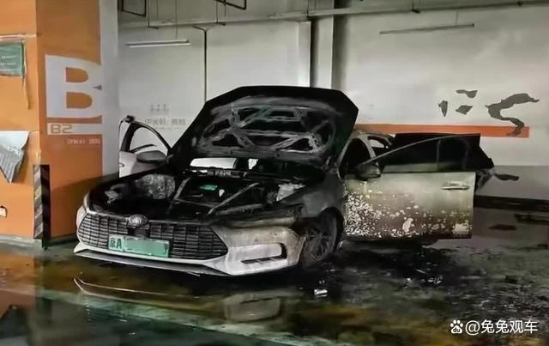
01项目背景 国家政策
02项目背景 现实痛点
电池储能：挑战与机遇并存
基于EIS 的电池快速检测技术
储能电池运行基数大，电池早期热失控风险及各类故障检测困难
现有储能电池检测技术无法做到及时、快速检测
基于电化学阻抗谱方法，具有精准、快速、实时等优势的集成小型化便携储能电池高精度快速检测系统。
储能电站爆炸
新能源汽车爆燃

Slide 5
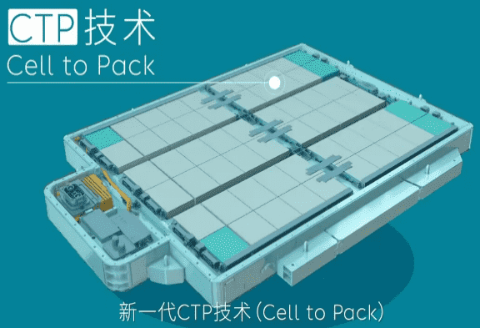


01项目背景 创新需求
03项目背景 创新需求
机理剖析
系统集成
设计优化
储能电池内部的理化特征
电化学阻抗谱快速测试
广泛的应用价值
储能电池温度、SOC以及SOH分析
检测模块封装集成
电池检测系统准度、速度优化
在实现储能电池快速准确检测同时兼顾小型化、轻量化设计
3

Slide 6
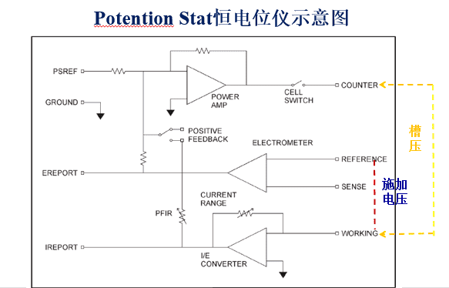

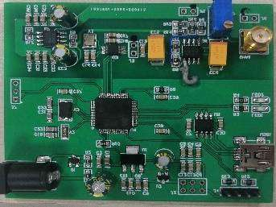
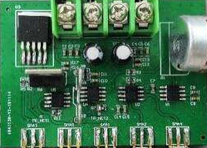
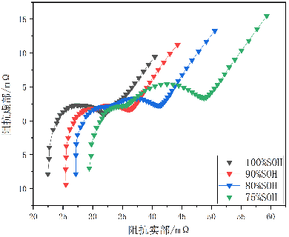
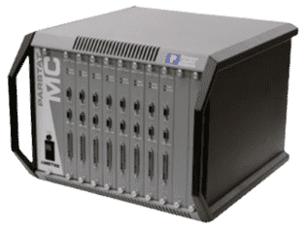
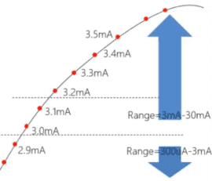
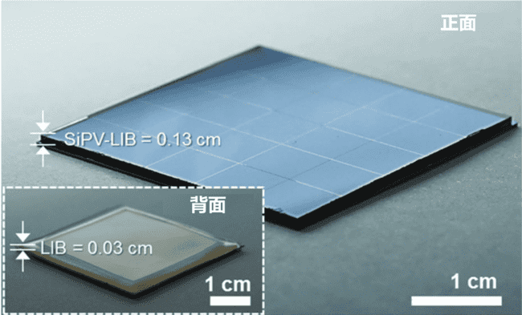
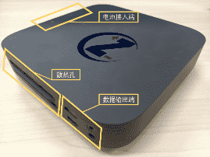
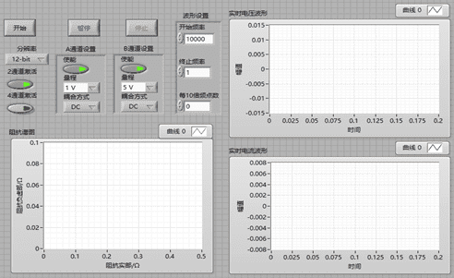
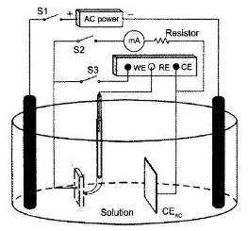

02实施方案 项目总体概述
04项目总体概述
本项目将电池的电化学阻抗测试装置集成，在解决了针对储能电池早期故障常规手段难检测、检测慢、检测不准等问题的基础上，提出了储能电池集成化、小型化、便携式快速精确检测的解决方案。
电池检测常规手段—电化学工作站
基于电化学阻抗谱的储能电池高精度快速检测系统
工作原理
频率范围固定
易于集成 实时监测
电池
DDS扰动注入
电化学阻抗谱
尺寸大 成本高
扫频测量
轻便廉价，实现单体/集成储能电池快速准确检测
PARSTAT
微通道板
三电极系统
集成结果
基于电化学阻抗谱的高精度快速检测系统提供了解决储能电池检测的成熟方案
4

Slide 7
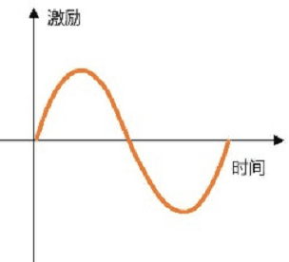
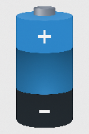
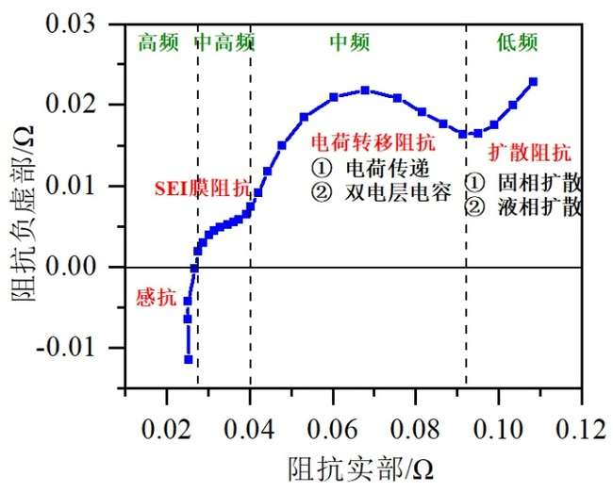
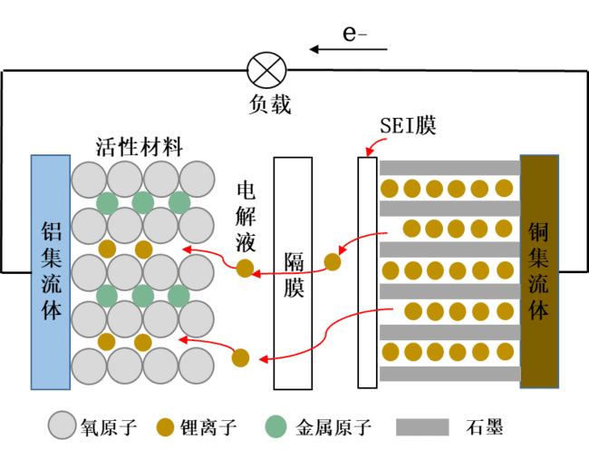
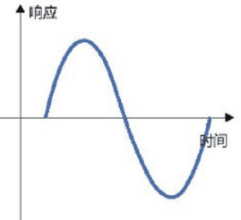


05技术原理
电化学阻抗谱(electrochemical impedance spectroscopy, EIS)
建立映射模型
以一系列不同频率的小振幅正弦波电压（电流）为扰动信号，使电极系统产生响应信号。
电池外在特征
（SOC.SOH）
阻抗数据测量
阻抗谱绘制
在$mHz—kHz$频率范围内扫描
实部Z’
虚部Z’’
建立SOC/SOH与阻抗特征的映射模型，完成电池状态评估算法原型
模值| Z |
相位角φ
$$\dot{Z}=\frac{\dot{U}}{\dot{I}}$$
特征映射
电化学反应
EIS 图谱中各频段的阻抗特征反映了电池内部不同电化学过程的动力学行为与界面特性

Slide 8
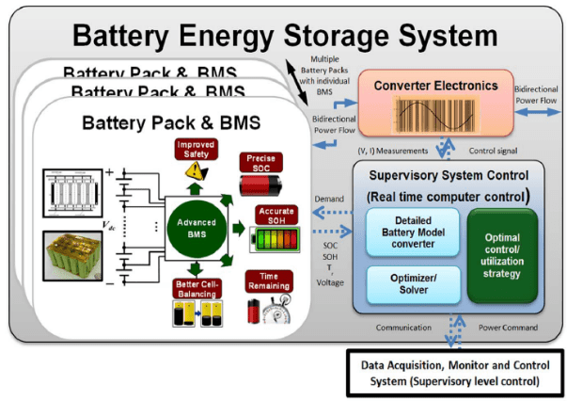
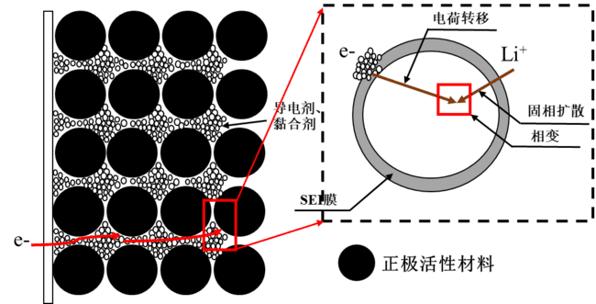
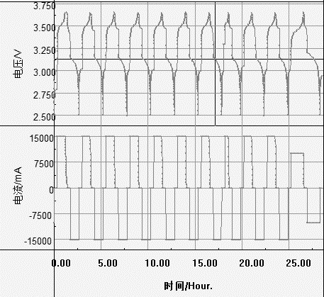
02实施方案 项述
06检测方法对比
传统锂离子电池检测主要依赖于对电压、电流及温度等外部信号的采集，以估算电池的运行状态。然而该方法难以获取内部电化学参数，无法准确识别潜在性能衰减与故障，导致检测精度有限、响应滞后。
电化学阻抗谱检测通过在电极施加小幅正弦激励，测量不同频率下的阻抗幅值与相位变化，揭示电池内部的电化学反应特征。该方法检测范围广、信息量丰富、精度高，能够实现电池状态的快速准确识别。
传统锂离子电池检测
√ 电化学阻抗谱检测
电化学阻抗谱检测在检测范围、蕴含信息等方面独具优势功能强大
4
Notes:
电化学阻抗谱能够通过对电池内部电化学反应的映射实现对电池特征更精确的监测

Slide 9
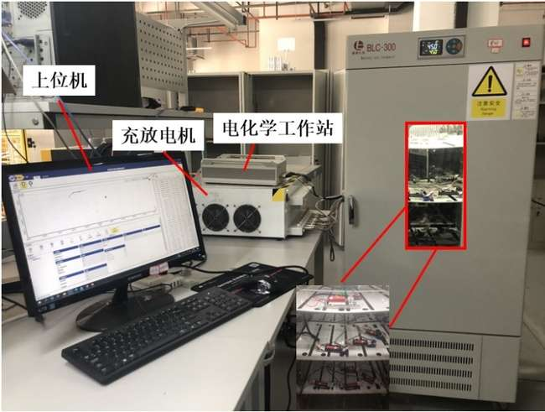
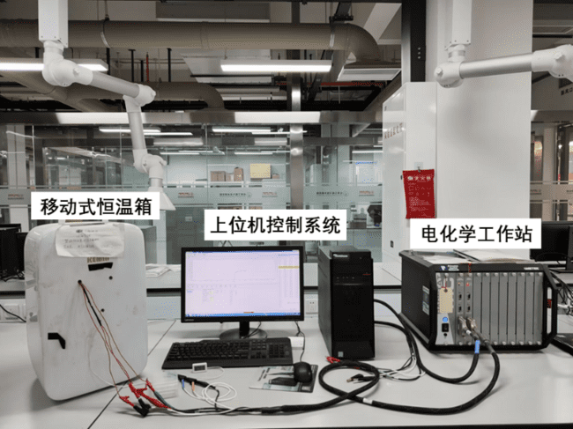
07研究进展 离线实验平台构建
实验设备与平台
电池充放电实验平台
电化学阻抗谱测试平台

Slide 10

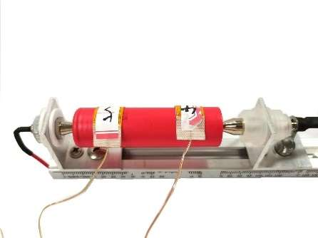
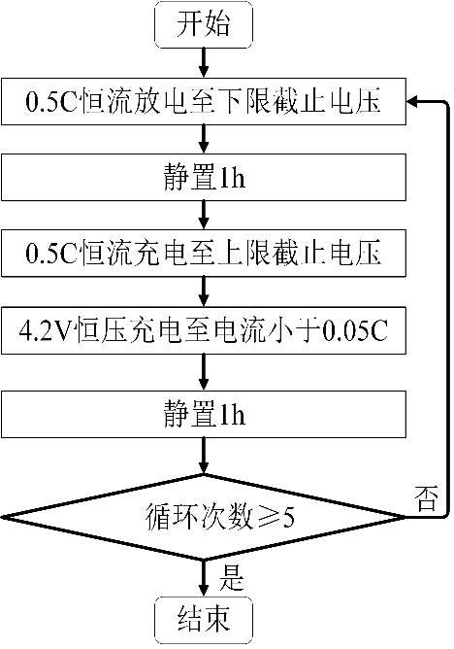
08研究进展 离线实验平台构建
主体实验对象
电池一致性筛选预实验
首先以0.5C倍率恒流放电至电压下限，随后静置1小时
接着进行充电阶段，先以0.5C恒流充电至电压上限，再转为4.2V恒压充电直至电流衰减至0.05C以下，并再次静置1小时
以上充放电过程重复进行，当循环次数达到或超过5次后，测试结束
NCR18650GA锂电池
实验样品选用松下公司的NCR18650GA电池
电池标称容量3300mAh，充电截止电压4.20V，放电截止电压2.50V，最大持续放电电流10A

Slide 11
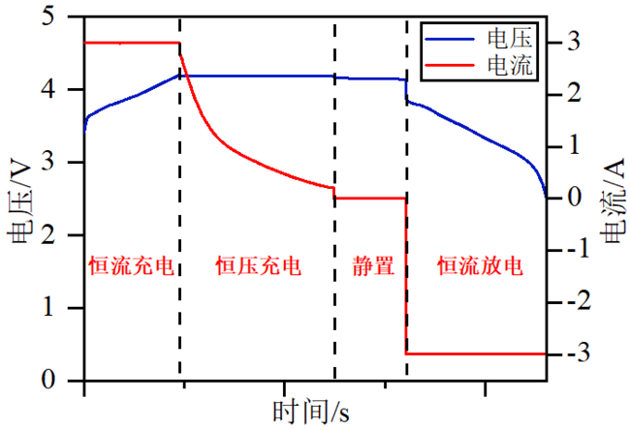
09研究进展 离线实验平台构建
实验方案
典型充放电
循环电压电流曲线示意图
循环老化实验
阻抗特性测定

Slide 12
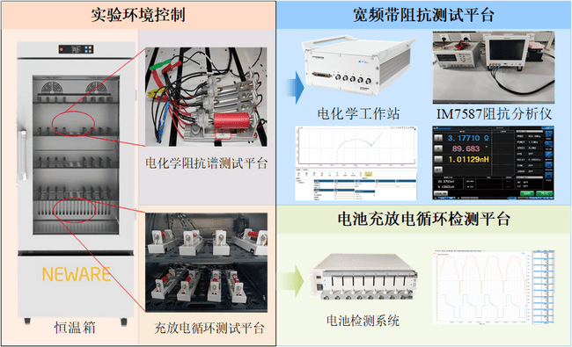
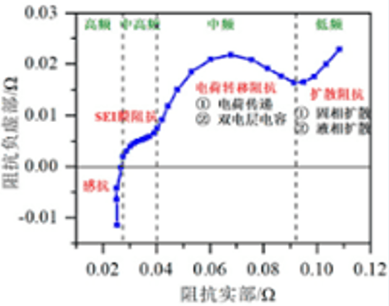

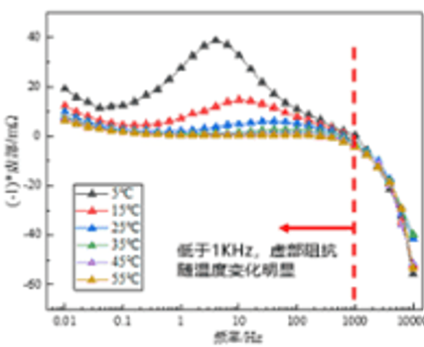
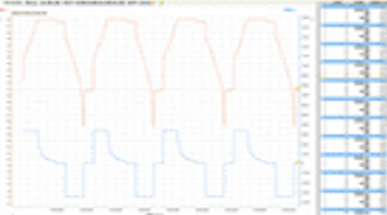
10研究进展 离线实验平台构建
实验样品扩展至松下公司的NCR18650GA三元锂电池、LF32磷酸铁锂电池、LC-P220ST铅酸电池
恒温环境准确测试，宽频带阻抗检测获取丰富信息，数据融合与分析实现电池状态评估等多种监测技术
实验环境控制
数据融合与分析
宽频带阻抗测试平台
EIS图谱
数据反演电池内部动力学参数
电化学工作站
IM7587阻抗分析仪
电化学阻抗谱测试平台
频域-时域
分析
为状态评估提供理论
依据
电池充放电循环检测平台
恒温箱
电池检测系统
电化学阻抗谱数据分析
充放电循环测试平台
平台整合环境控制、多类型测试与数据融合，为电池状态评估奠定系统实验基础

Slide 13
11EIS特征测试结果 规律分析
结果分析
（1）在高频区（>100Hz），阻抗谱呈现与欧姆内阻相关的实部截距，受SOC变化影响较小；
（2）在中频区（0.1-100Hz），容抗弧半径随SOC降低而显著增大，表明电荷传递过程对电池状态具有敏感响应；
（3）在低频区（<0.1Hz），Warburg扩散特征与锂离子在电极中的传输速率密切相关，呈现明显的SOC依赖性。
为后续建立基于特征频率的快速检测方法提供了重要依据

Slide 14
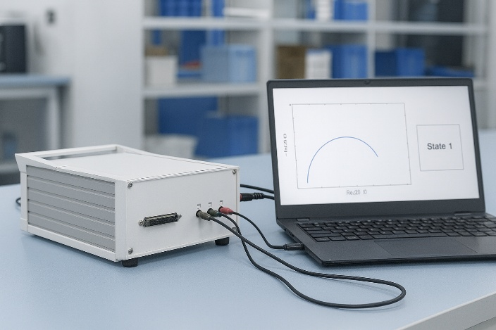


12未来计划
计划一
计划二
计划三
深入分析EIS数据，建立SOC/SOH与阻抗特征的映射模型，完成电池状态评估算法原型.
完成便携式EIS硬件原型搭建与软硬件联调，实现快速阻抗采集与状态识别。
系统集成测试与性能验证，撰写结题报告，提交论文或专利申请，申请参加一项科技竞赛，准备结题答辩。

Slide 15
13经费安排
当前经费
经费使用项目 | 主要内容说明 | 费用（元） | 备注
设备使用费 | 电化学阻抗测试平台、恒电位仪、实验室仪器租用等 | 2,000 | 前期EIS数据采集
实验材料费 | 电池样品、导线、测试夹具、接头等 | 1,500 | 用于多组样品测试
资料与印刷费 | 资料查阅、论文打印、报告装订等 | 500 | 阶段性报告准备
合计 | — | 约 4,000 元
未来经费规划
经费使用项目 | 主要内容说明 | 预计费用（元） | 备注
硬件核心元件采购 | 包括高精度电容、电阻、采样模块、放大芯片等 | 1,200 | 便携式EIS原型核心器件
电路板制作与焊接 | PCB绘制、打样、贴片及调试 | 1,000 | 原型功能测试阶段
机箱与辅助材料 | 外壳、连接线、电源模块、小型结构件等 | 500 | 硬件结构与稳定性提升
性能验证与测试耗材 | 电池样品、测试夹具及辅助组件 | 300 | 系统验证阶段消耗
合计 | — | 约 3,000 元

Slide 16
感谢聆听！
答辩人：莫智超
2025.10.29

